Slide 1



新疆农业大学
2024
在线教学一体化平台学生使用讲解

Slide 2
1
PC端登录操作介绍
目录
2
手机端登录操作介绍
CONTENTS
3
单位认证
4
常用功能介绍

Slide 3
PART 01
PC端登录操作介绍

Slide 4
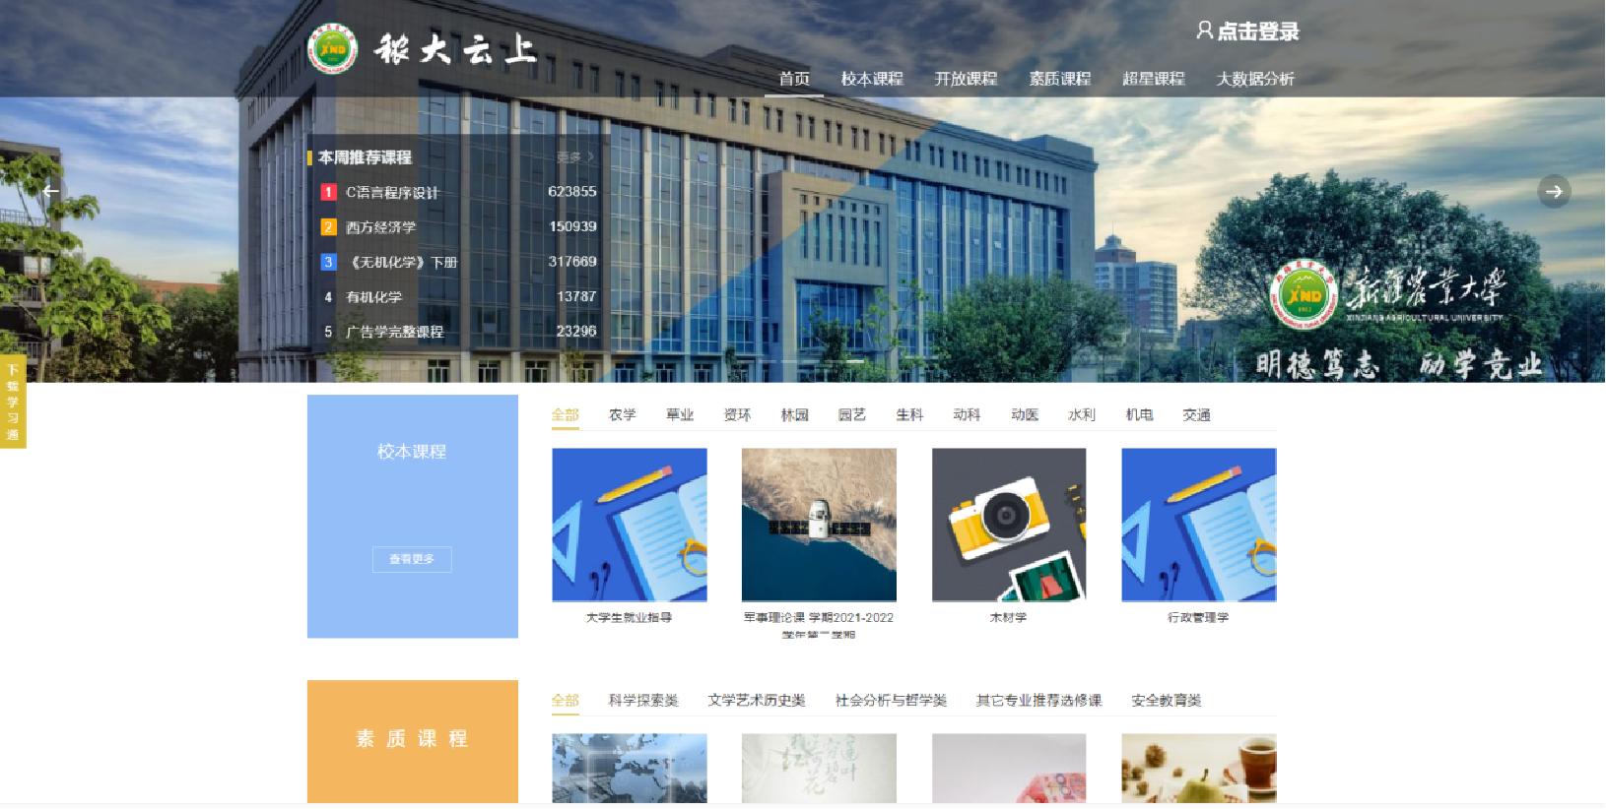
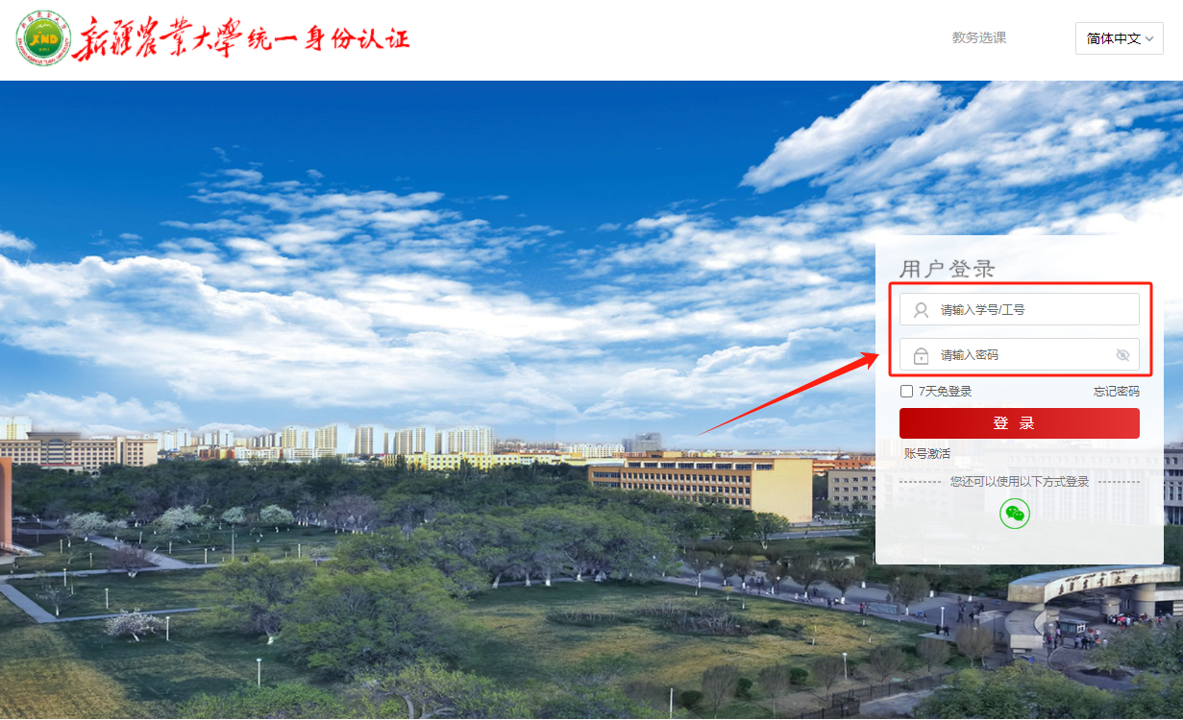
一、登录
通过“秾大云上网络教学平台”，使用手机验证码登录，进入学生【个人空间】 网址：https://xjau.mh.chaoxing.com

Slide 5
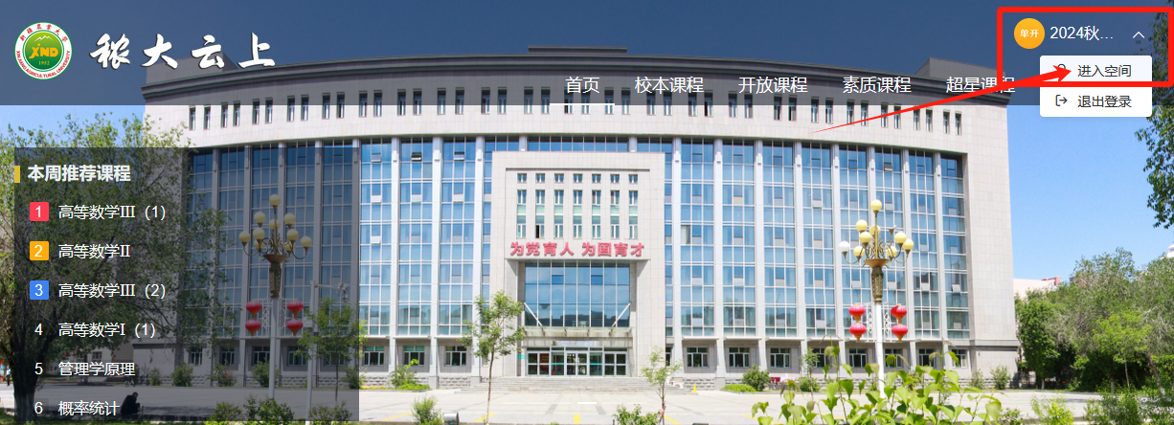
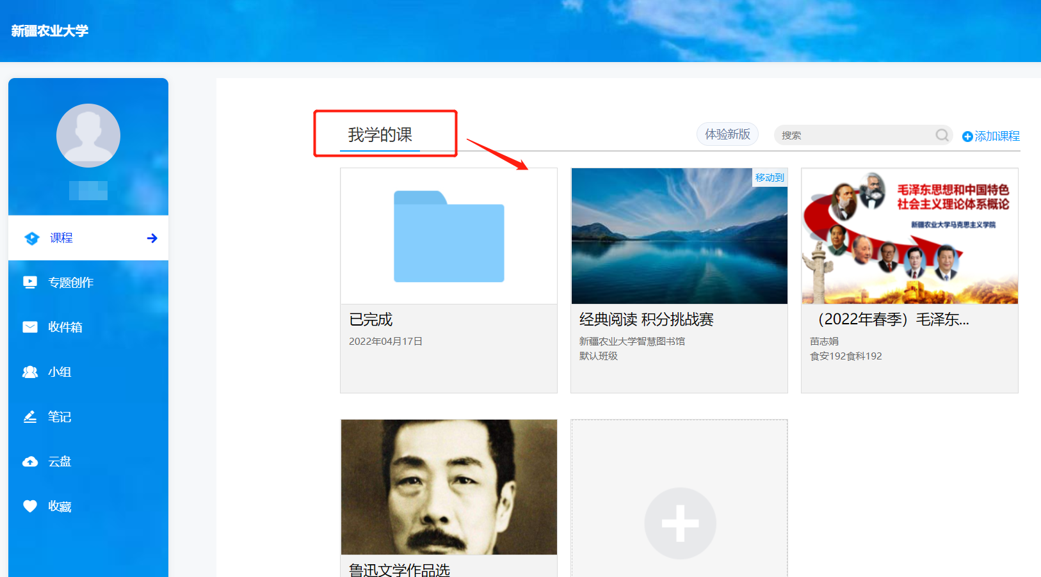
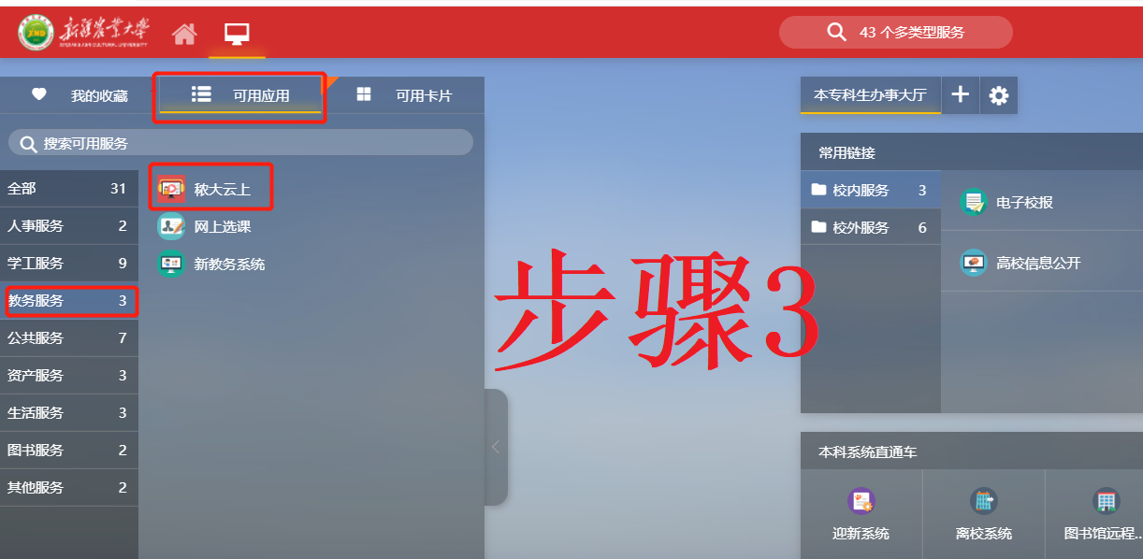
二、鼠标放置右上方用户名（进入学生个人空间）

Slide 6
PART 02
手机端登录操作介绍

Slide 7
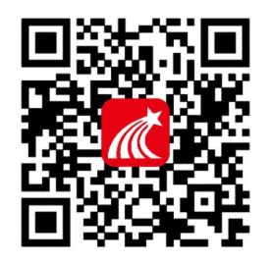
一、下载学习通APP
应用市场搜索“学习通”
扫描二维码
在手机浏览器输入
http://app.chaoxing.com

Slide 8
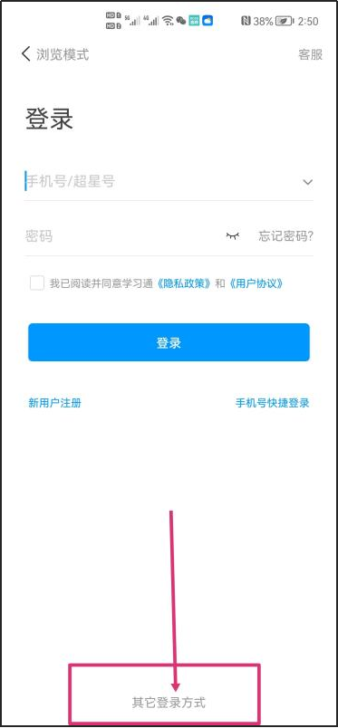
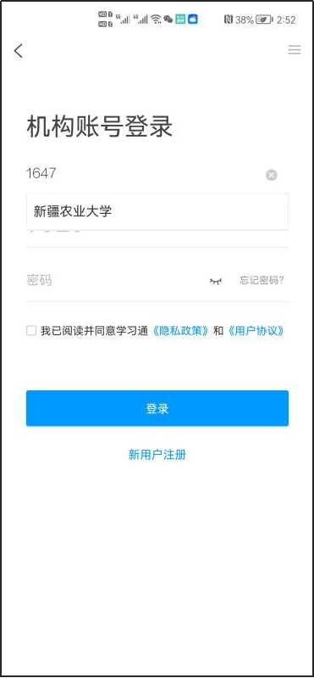
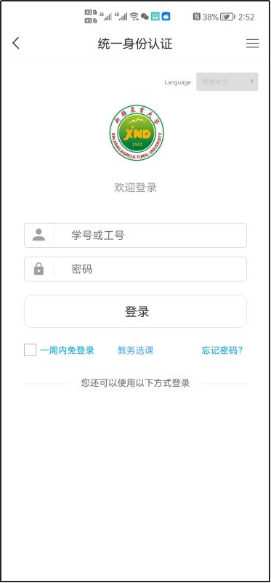
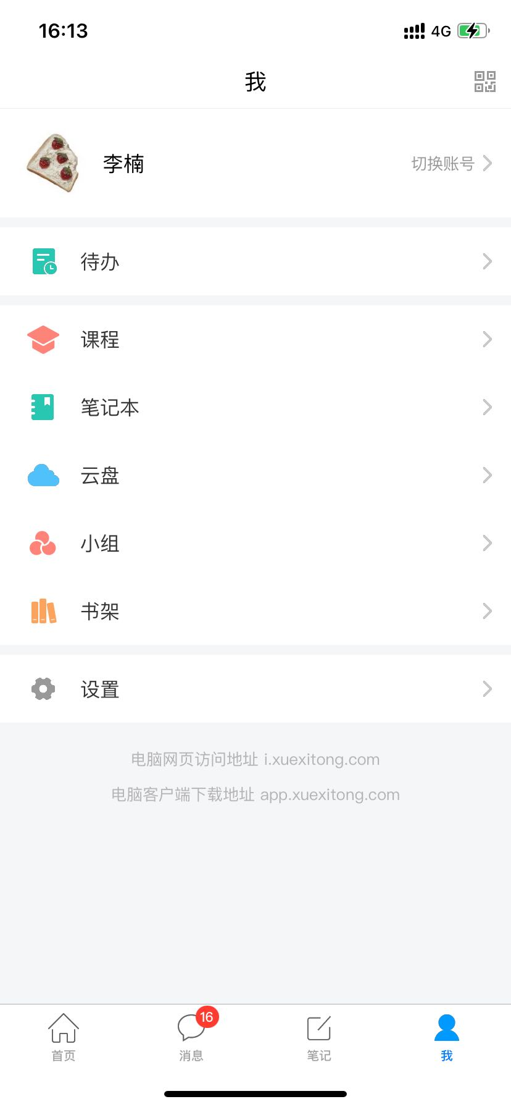
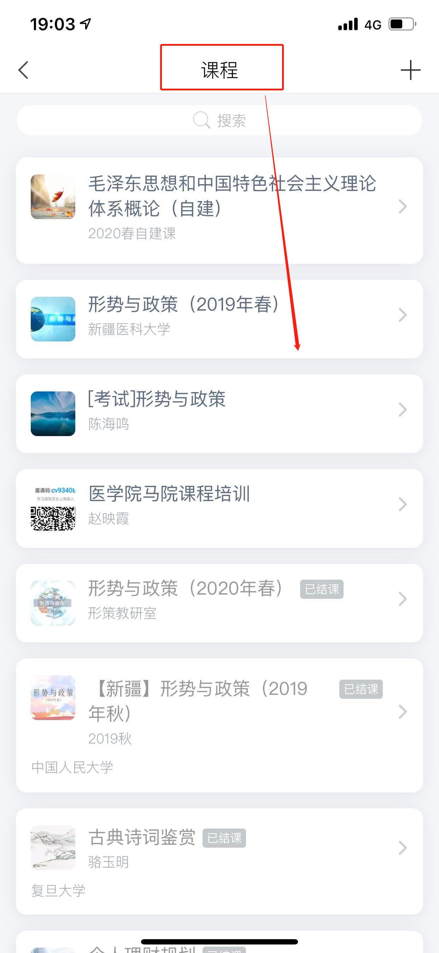
二、手机端登录介绍
首次登录/已有账号登录，选择“其他登陆方式”—— 输入单位UC码“1647”，点击跳转出来的新疆农业大学--进入统一身份认证的登陆界面，输入账号密码。

Slide 9
PART 03
单位认证

Slide 10
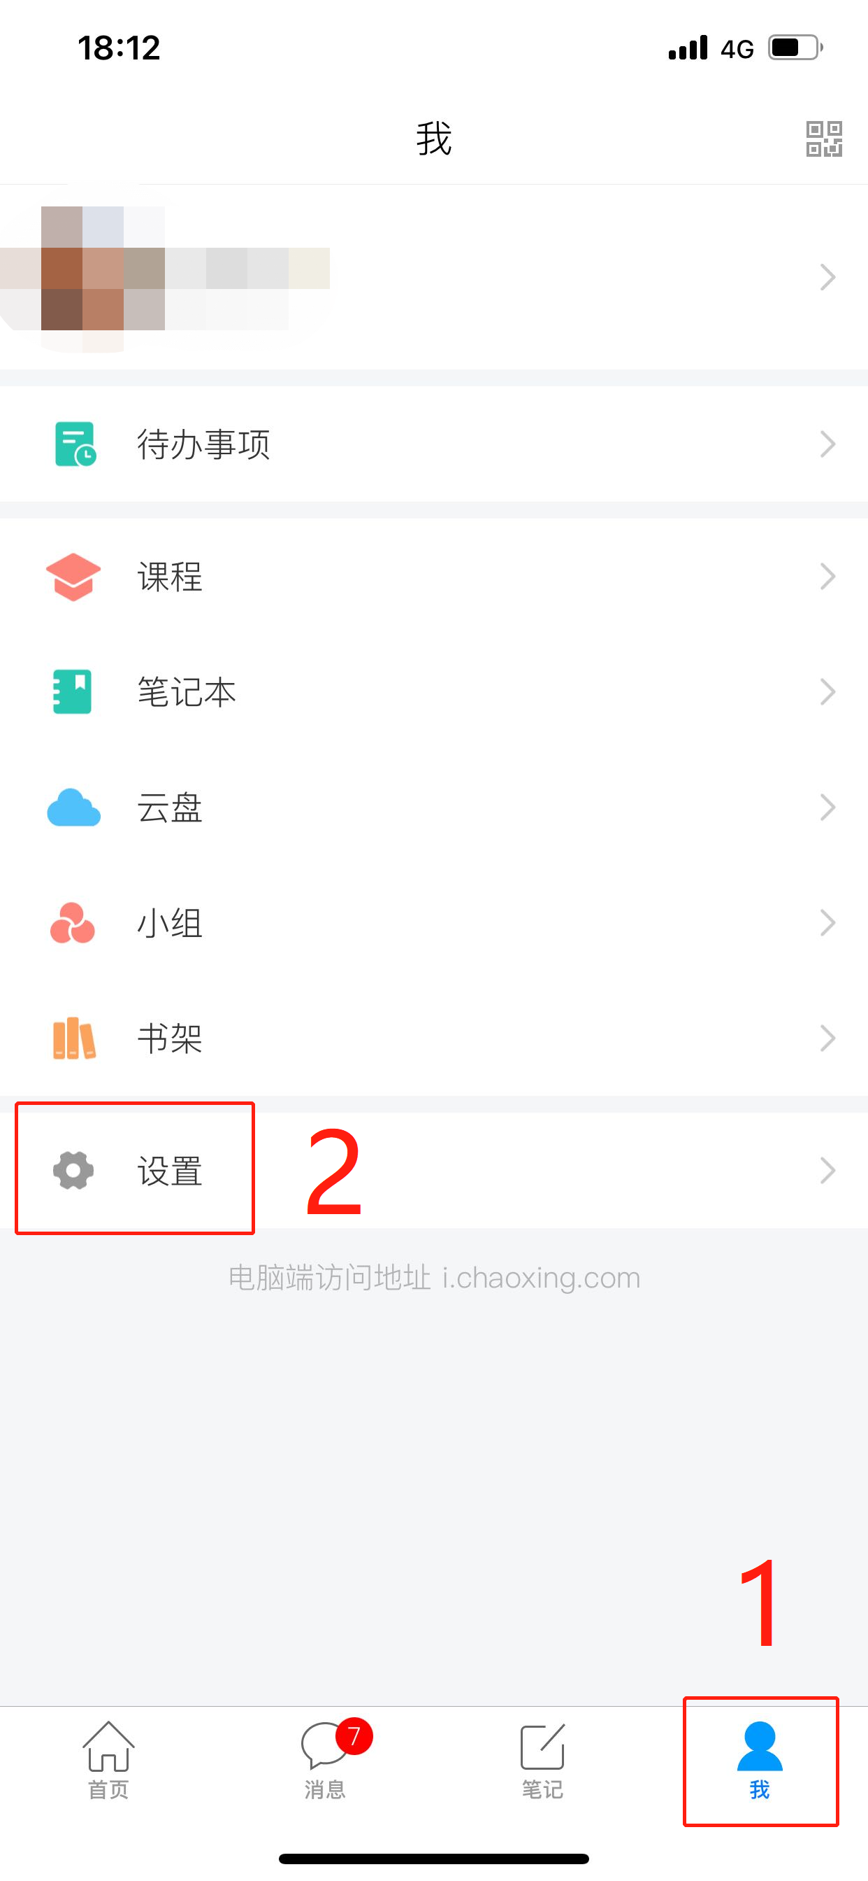
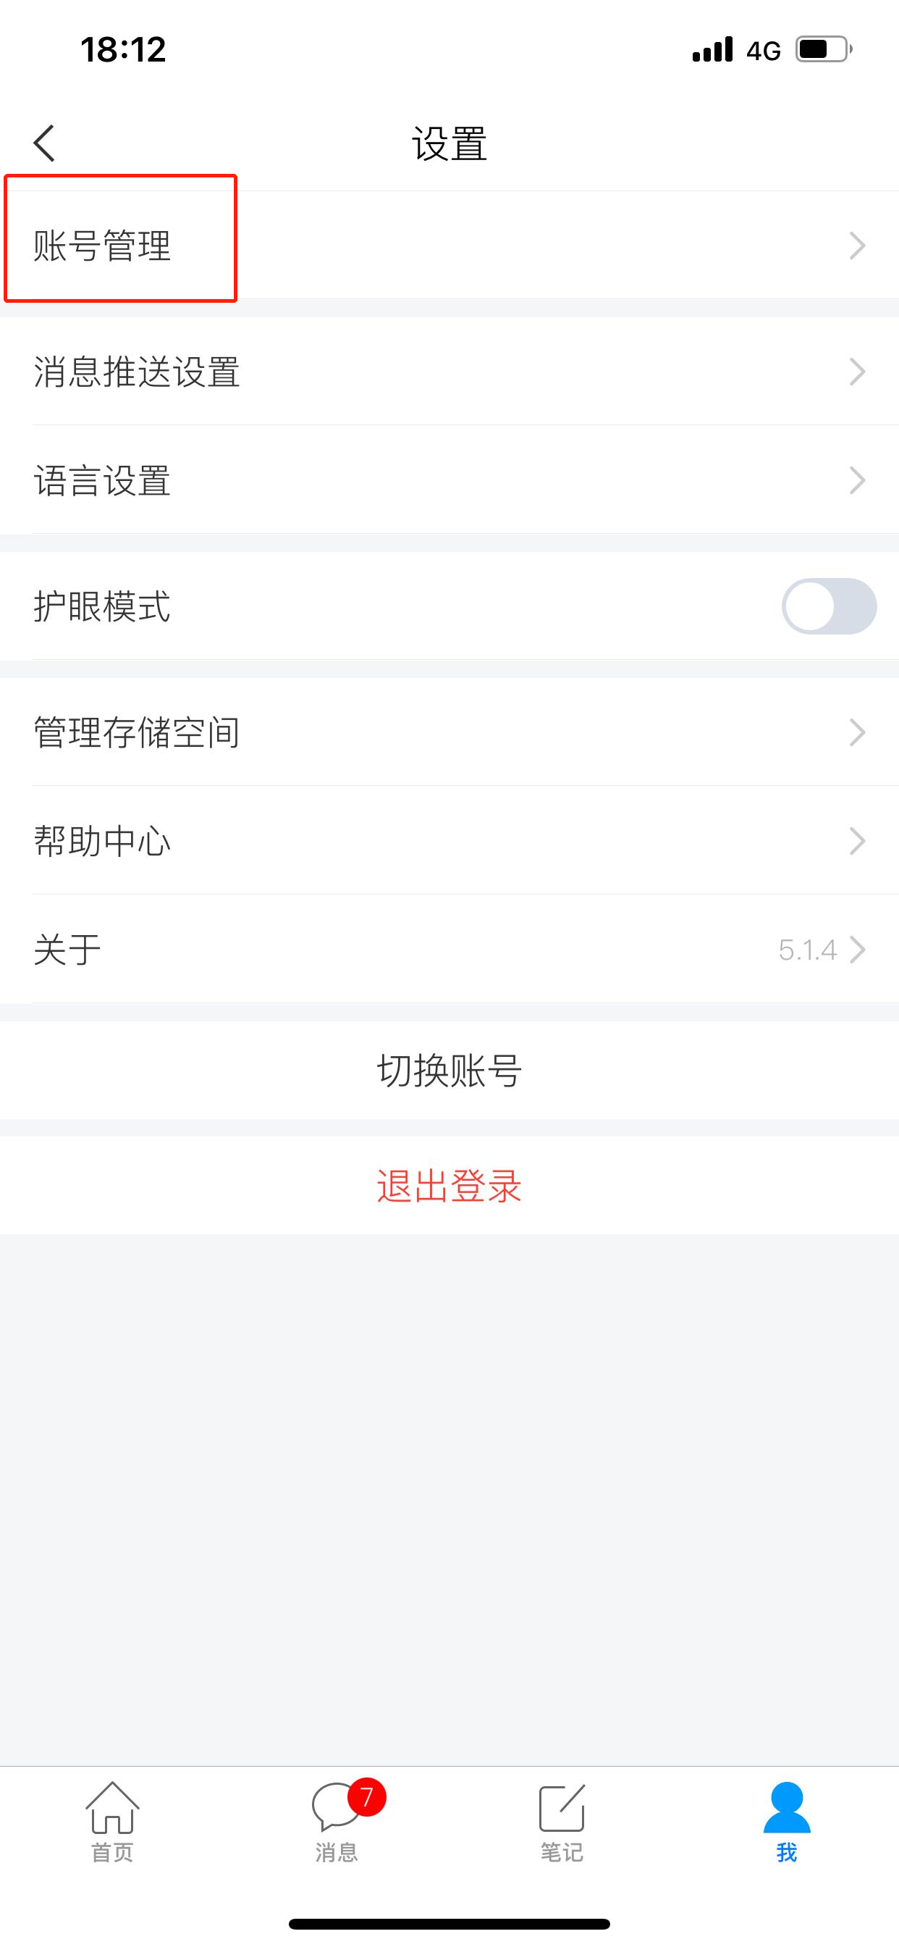
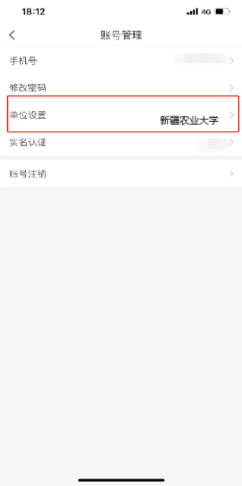
一、单位认证
手机端进入“我”→点击设置→账号管理模块→在单位设置中显示新疆农业大学即为正确

Slide 11
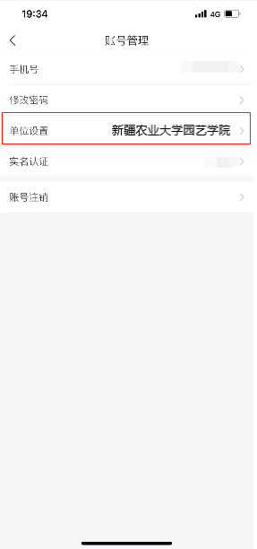
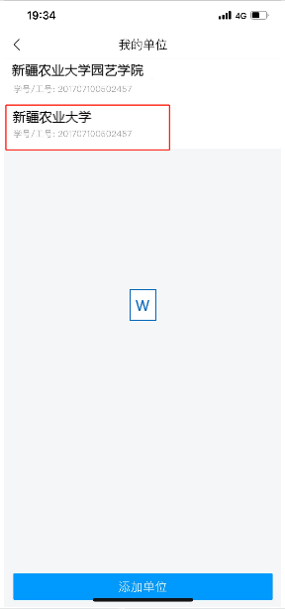
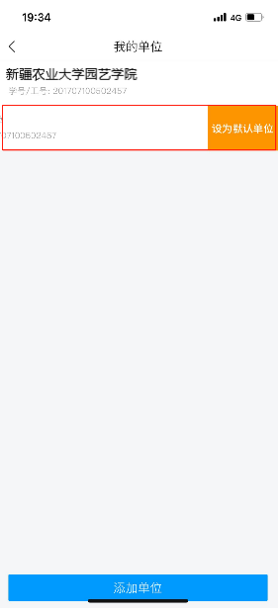
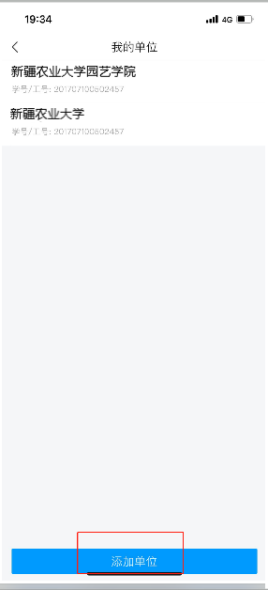
二、单位认证错误修改方式
如单位认证中已有新疆农业大学只需左滑设为默认单位，如没有新疆农业大学在下方添加单位即可。

Slide 12
PART 04
常用功能介绍

Slide 13
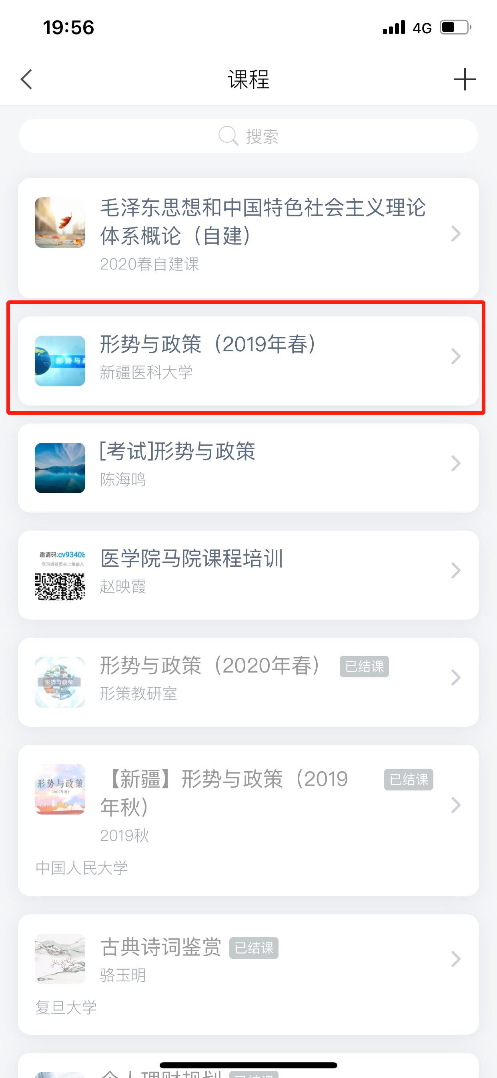
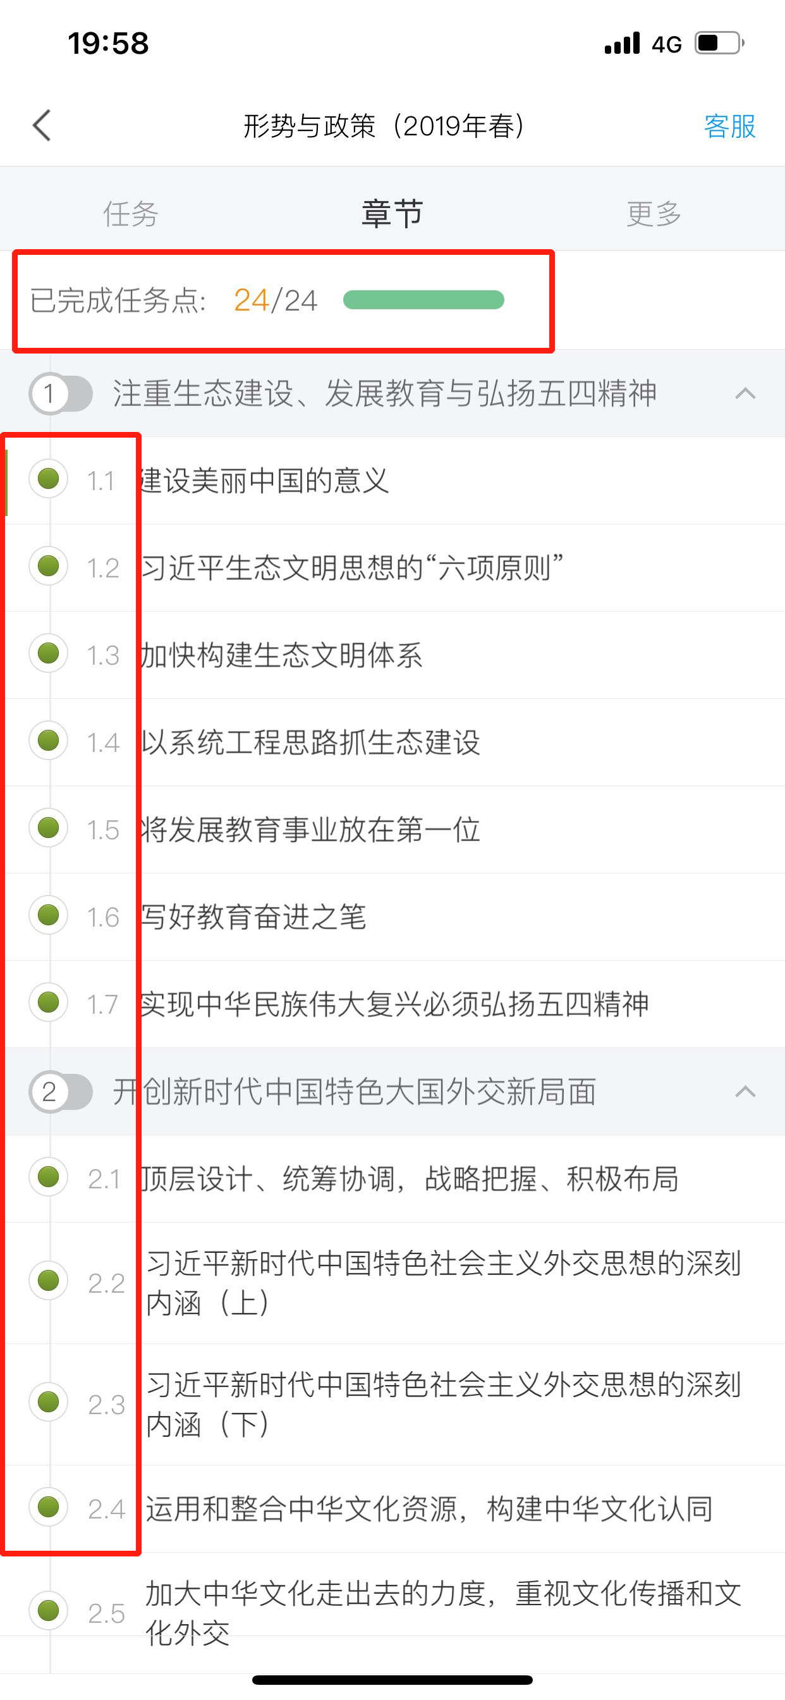
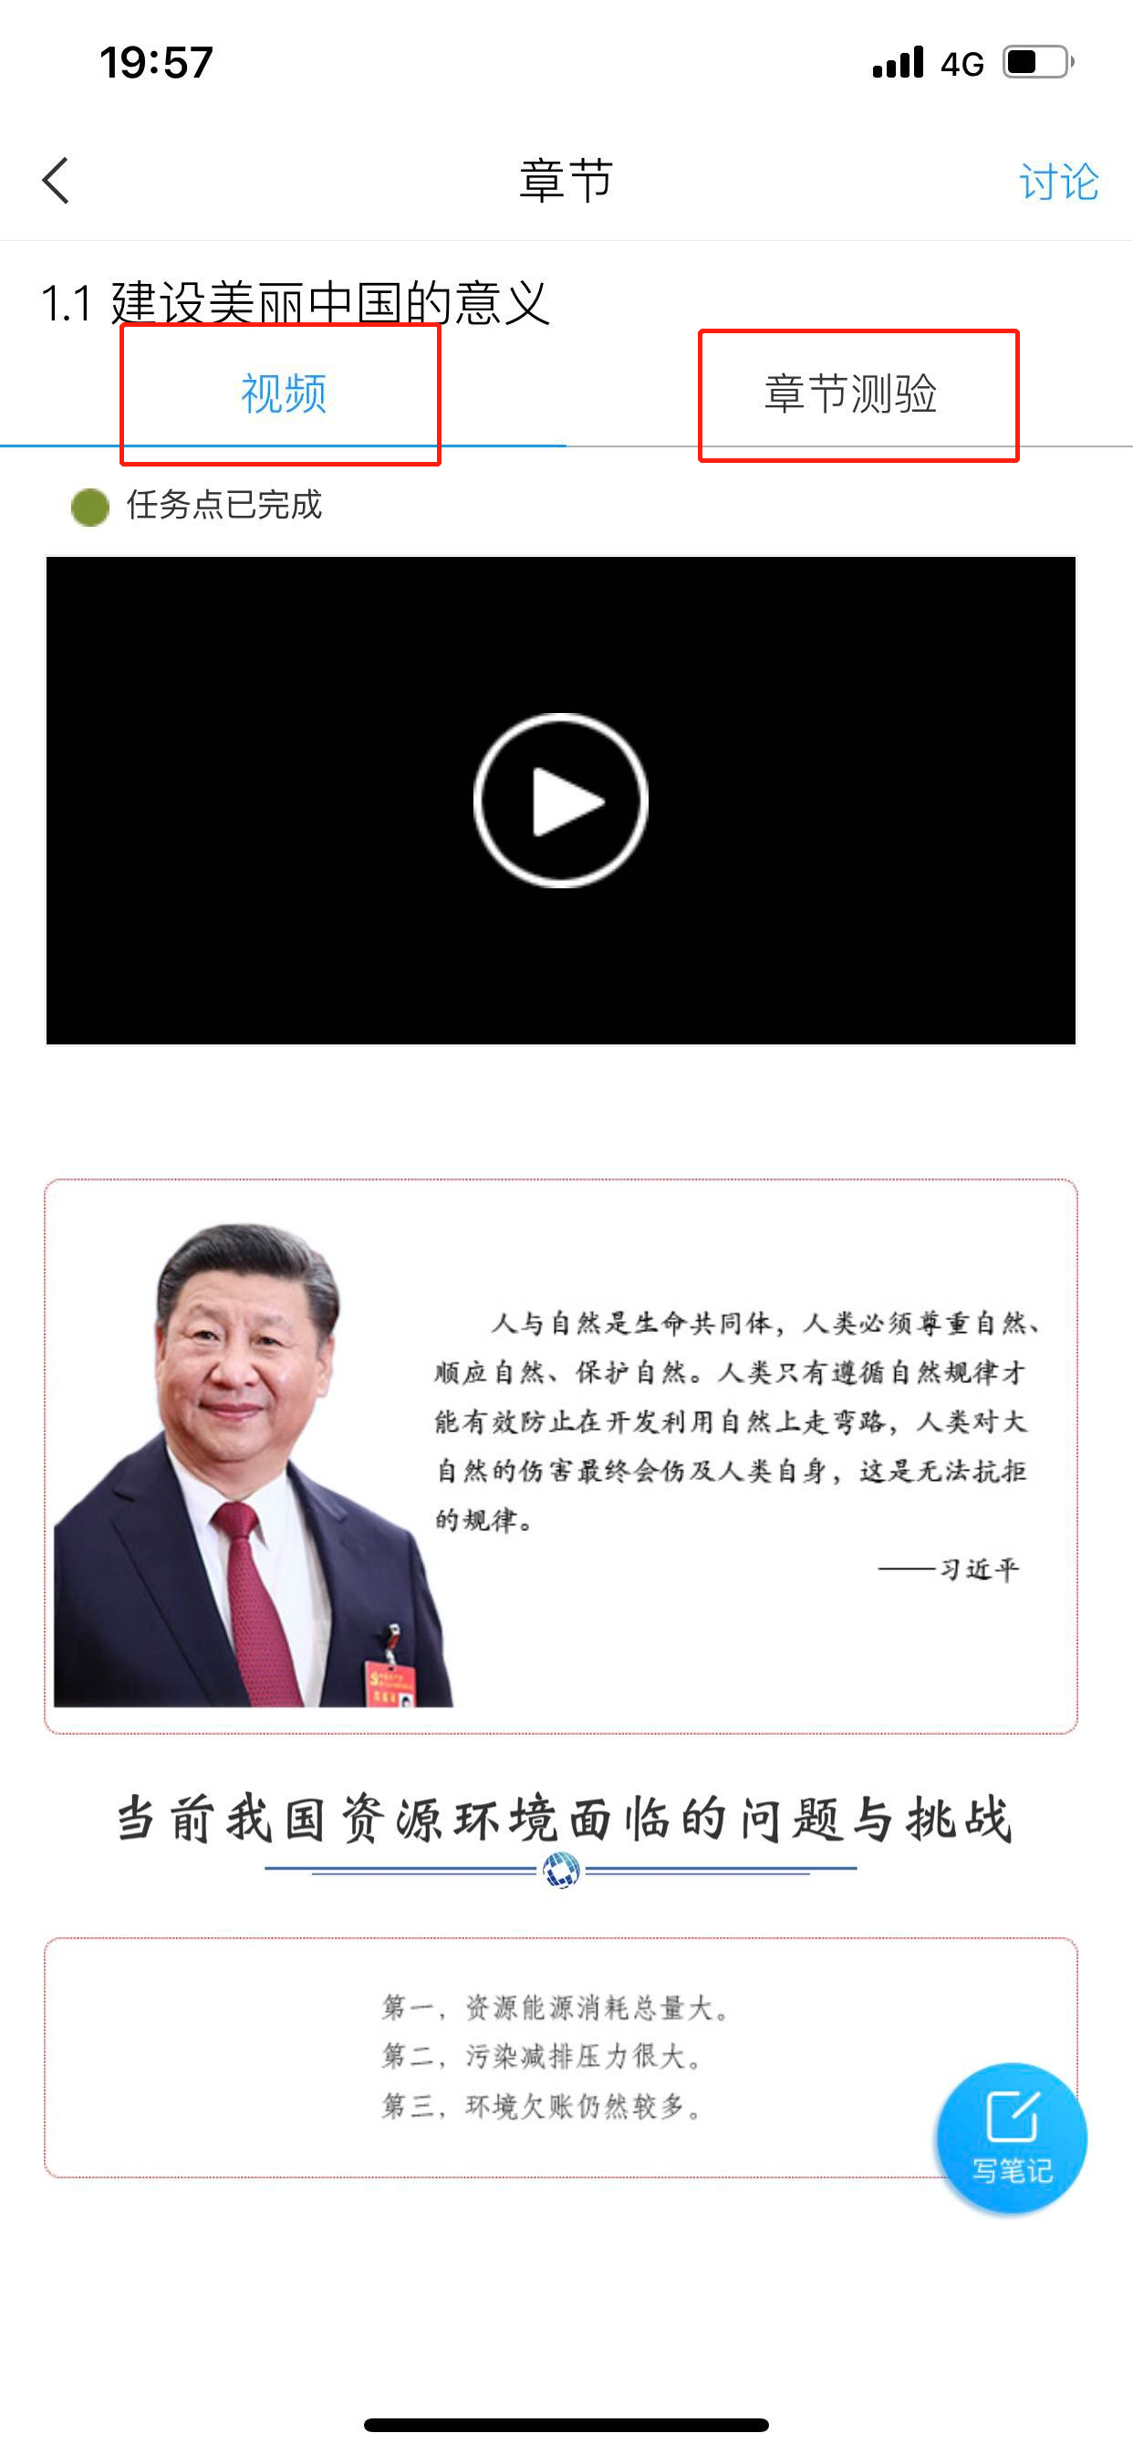
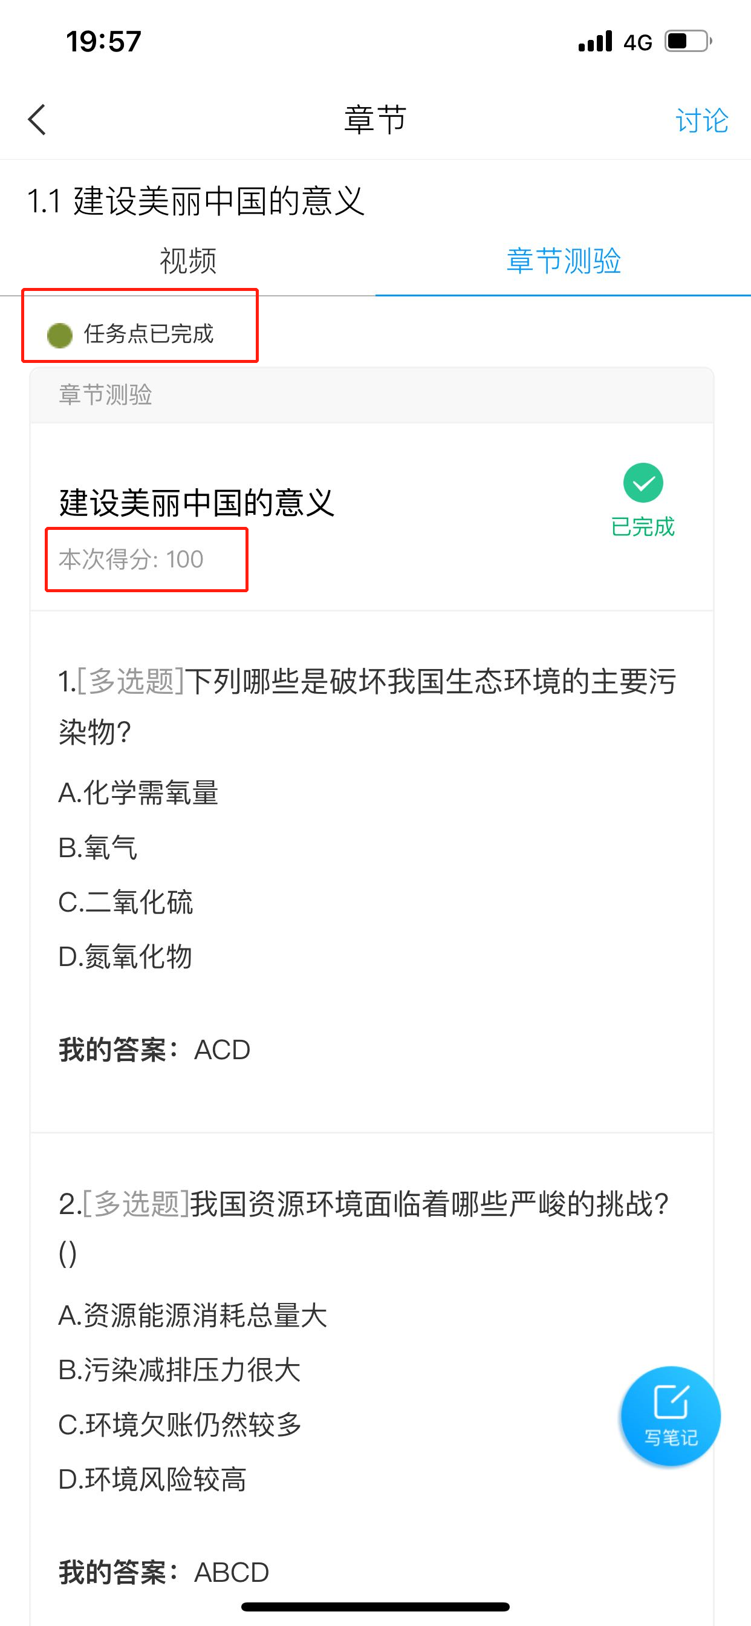
一、课程章节学习
进入课程学习时，点击章节，任务点为必学项，每完成一个任务点，相应的任务点会自动从橙色变为绿色。

Slide 14
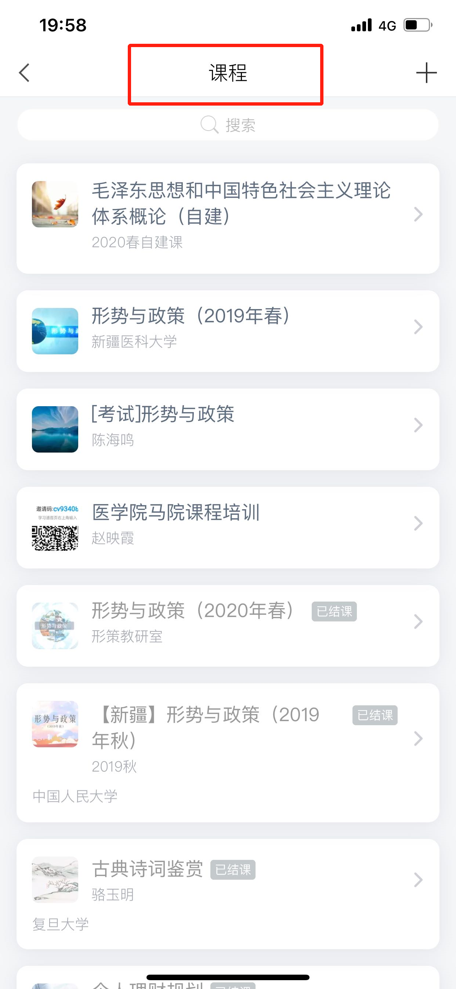
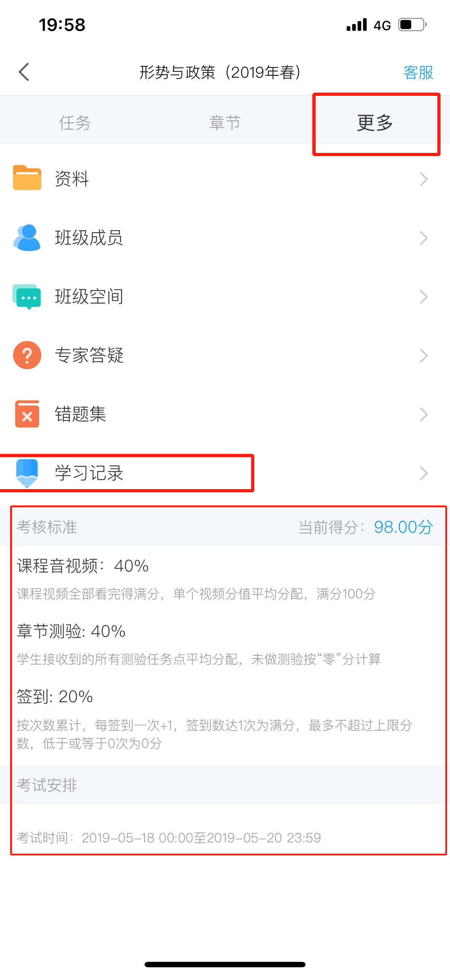
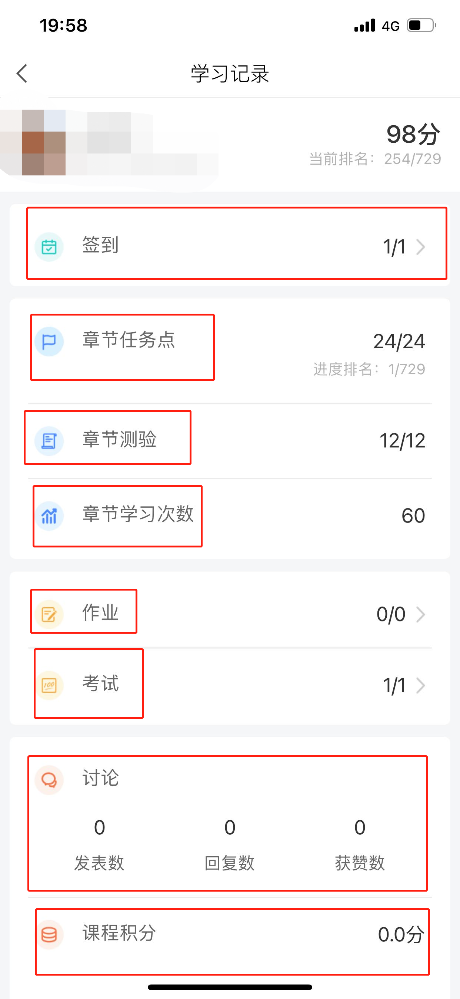
二、学习记录查看
进入课程，点击更多模块，选择学习记录，打开后会有对课程学习中多维度的统计记录及成绩排名。

Slide 15
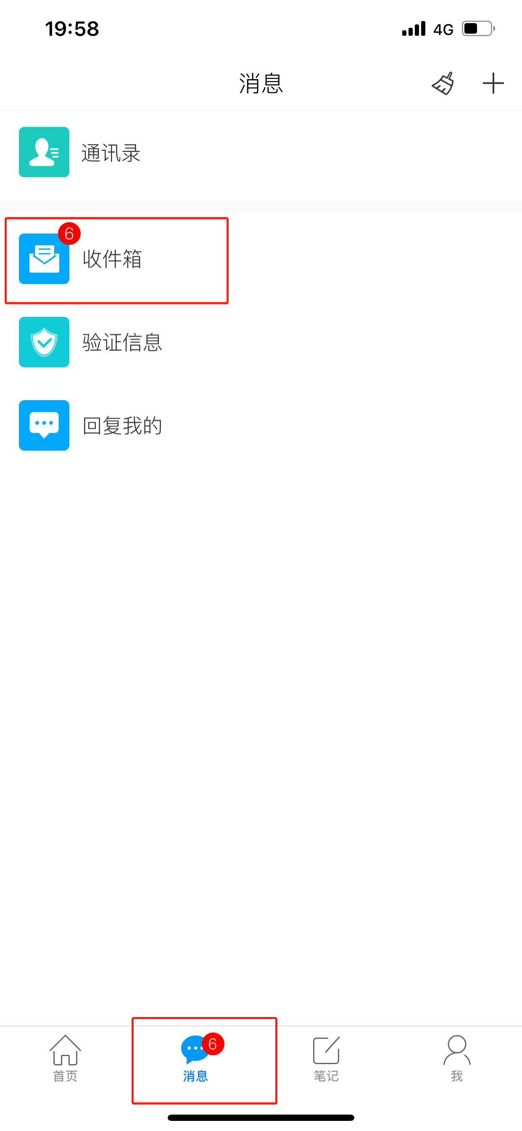
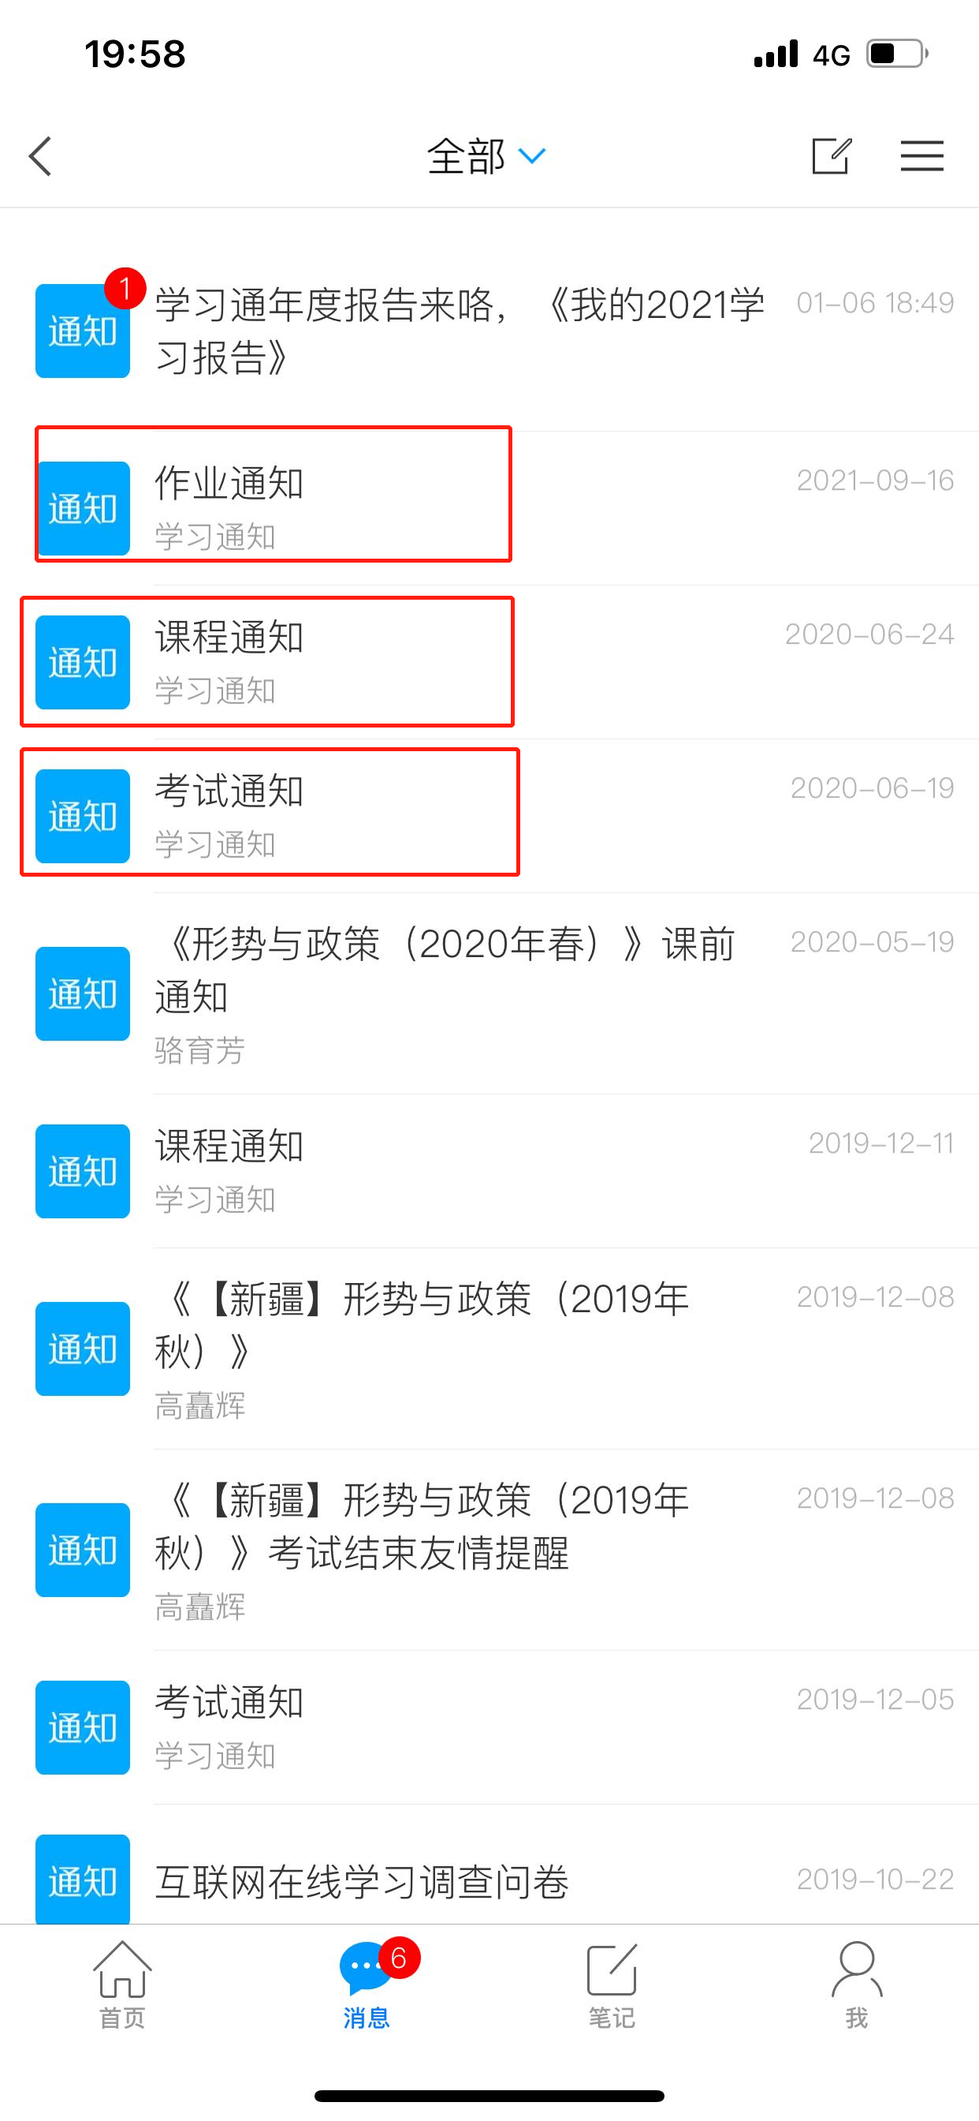
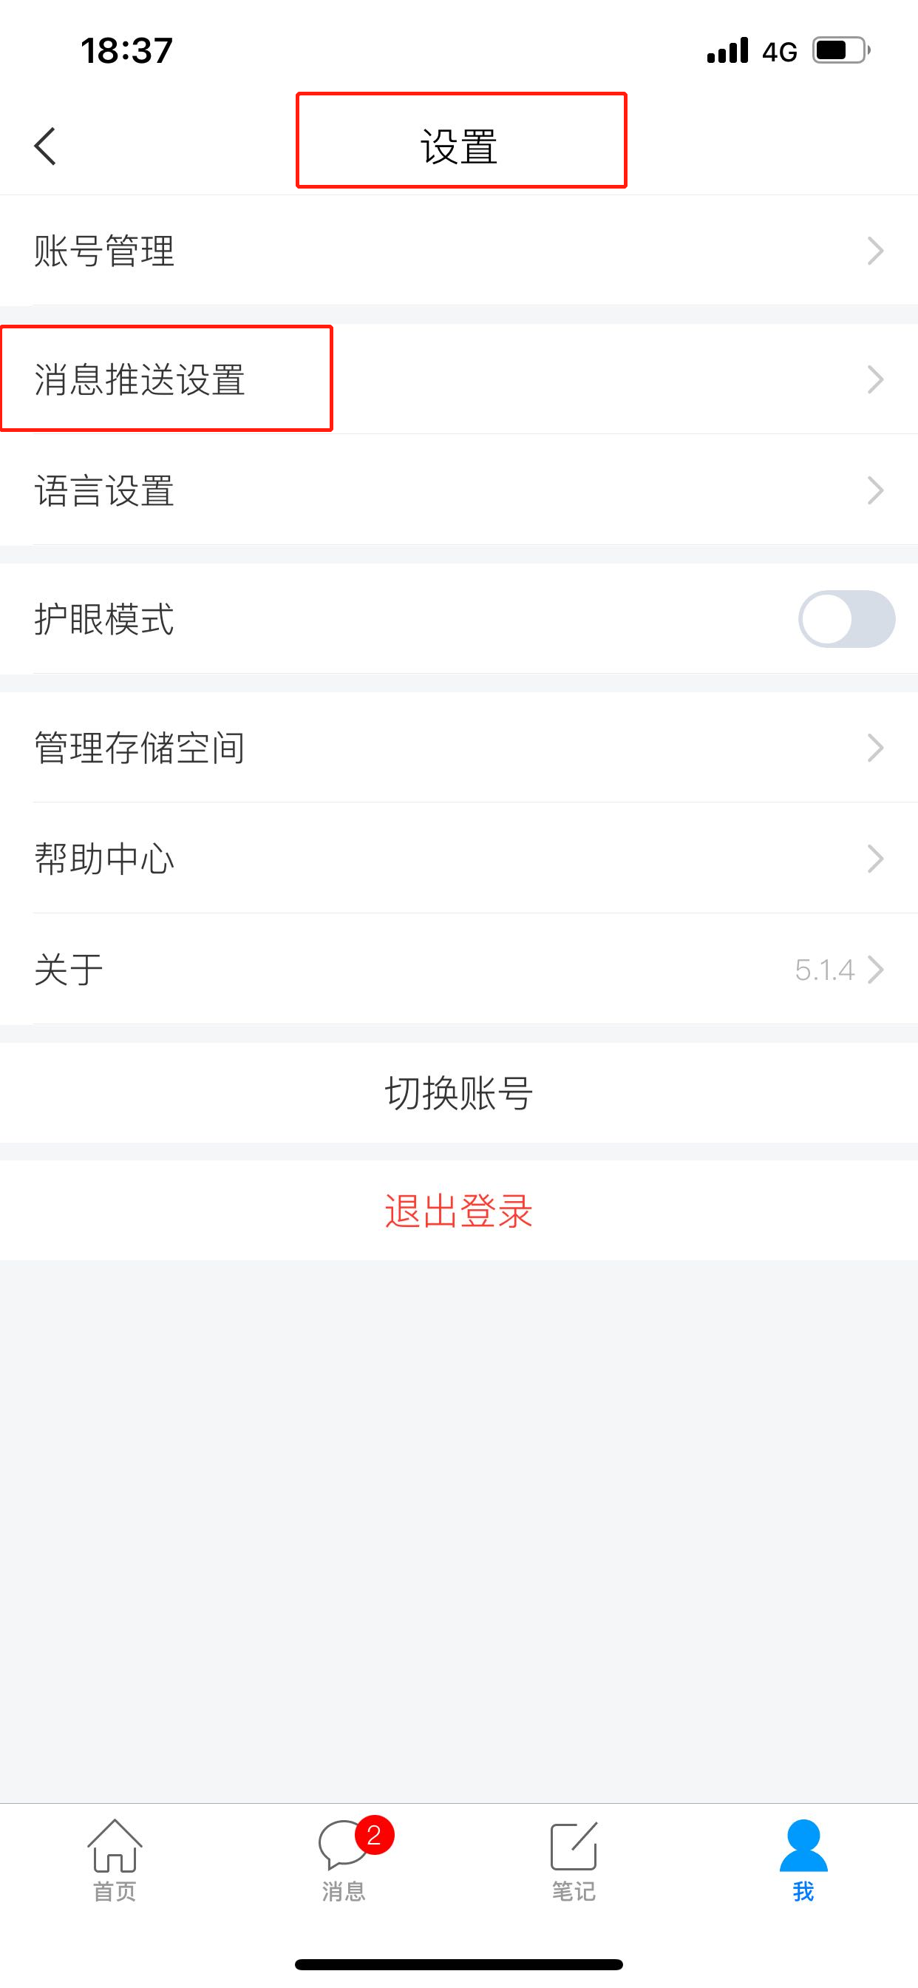
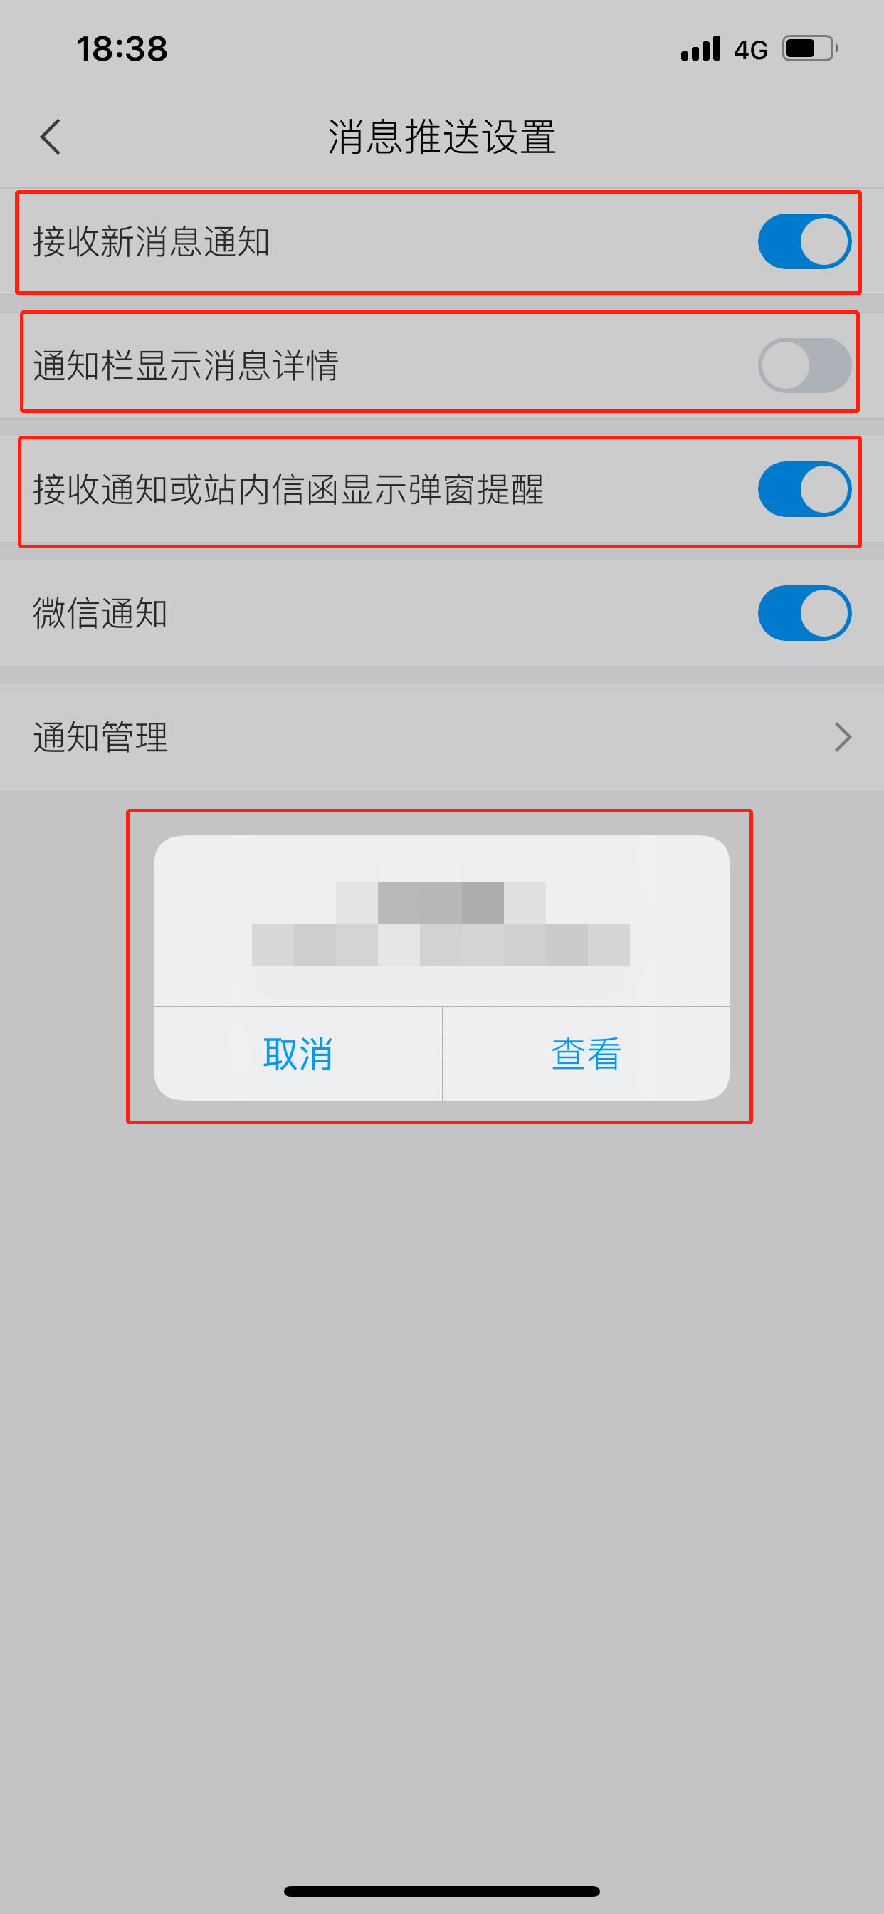
三、通知查看
手机端通知在页面下方“消息”栏中，所有的课程通知、作业通知、考试通知、课堂活动通知都会以消息的形式来发布，学生务必打开接收新消息通知选项，避免错过老师发送的各类通知及课堂活动。

Slide 16
感谢观看
2024

